Slide 1

Cómo hablar con un profesional en control de plagas
sobre el uso del manejo integrado de plagas (IPM)
University of California, San Francisco / California Childcare Health Program
CURSO APROVADO EN LA LEY DE ESCUELAS SALUDABLES, 2023
Notes:
Preséntate y presenta tu puesto como abogador de la salud y seguridad en el cuidado infantil.

Slide 2



Reconocimientos
La financiación de este programa se proporcionó a través de una subvención otorgada por el Departamento de Reglamentación de Pesticidas de California (DPR). El contenido de este documento no refleja necesariamente los puntos de vista y las políticas de DPR ni la mención de nombres comerciales o productos comerciales constituye respaldo o recomendación para su uso.
https://www.cdpr.ca.gov/docs/schoolipm
https://cchp.ucsf.edu
Notes:
La clase-- Cómo hablar con un profesional de control de plagas sobre el uso del manejo integrado de plagas (IPM por sus siglas en inglés)-- fue financiada por el Departamento de Reglamentación de Pesticidas de California (DPR) y desarrollada por el programa de salud para el cuidado infantil, de la escuela de enfermería de la Universidad de California, San Francisco. El contenido de este documento no refleja necesariamente los puntos de vista y las políticas de DPR ni la mención de nombres comerciales o productos comerciales constituye respaldo o recomendación para su uso.

Slide 3
¿Qué es IPM?
Un enfoque más seguro y sostenible que utiliza el método menos tóxico y eficaz para resolver los problemas de plagas. Se centra en:
  Prevención de infestaciones
  Monitoreo de plagas
  Reducir el uso de pesticidas
  Minimizar los riesgos a la salud de las personas y el medio ambiente.
¡No permitas que las plagas se sientan en casa!
Notes:
Puntos de conversación:
El manejo integrado de plagas, o IPM por sus siglas en inglés, se enfoca en practicas efectivas de bajo riesgo para el manejo de plagas. Ayuda a crear un entorno seguro y saludable para que los niños aprendan y jueguen y para que el personal trabaje. IPM controla las plagas de manera segura, eficaz y duradera.
IPM se ocupa de los problemas de plagas con métodos que no requieren el uso de químicos y/o el uso de pesticidas menos tóxicos. Por ejemplo, un programa de IPM puede incluir estrategias de control de plagas como instalar mallas en las ventanas, agregar escobillas en la parte de abajo de las puertas y al modificar cuándo o cómo riega su jardín.
IPM mantiene alejadas a las plagas y reduce el uso de pesticidas. El uso de IPM le ahorrará tiempo y trabajo al reducir los informes, el papeleo, la notificación, etc. requeridos por la Ley de Escuelas Saludables.

Slide 4
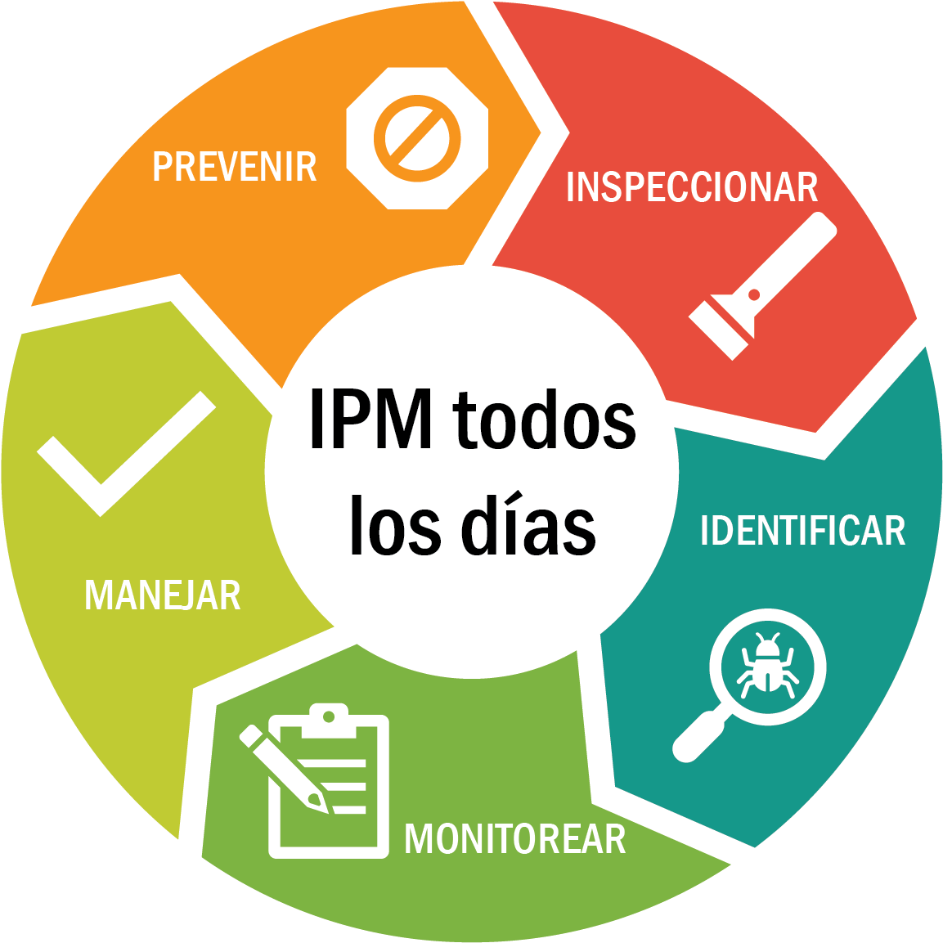
Ciclo del Manejo Integrado de Plagas
Notes:
Descripción general de IPM
IPM es un ciclo dinámico de:
Prevenir: mantener alejadas a las plagas; Elimine fuentes de comida, el agua o refugio para las plagas.
Inspeccionar: busque signos de plagas; Evidencia, Daños, Las propias plagas; ¿Dónde y cómo están entrando?
Identificar - ¿Qué tipo de plagas estás encontrando? ¿Dónde viven? ¿Que comen? ¿Cuál es su ciclo de vida?
Monitorear - Continuar inspeccionando y evaluando; Use la lista de verificación de IPM para FCCH
Manejar - Maneje los problemas de plagas existentes: limpie a fondo; Pase la aspiradora y use trampas; Si es necesario el uso de pesticidas, use cebos y geles, no aerosoles

Slide 5
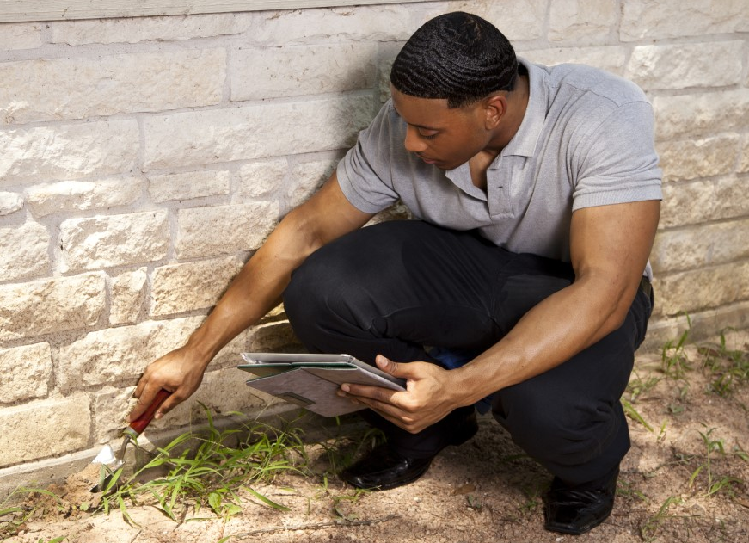
¿Qué es un profesional en control de plagas (PMP)?
Un PMP es una persona con el entrenamiento, habilidades y licencia para aplicar pesticidas.
Puede trabajar para una compañía grande o pequeña, o trabajador por su propia cuenta.
PMPs con licencia tienen un entrenamiento especializado en el manejo seguro de pesticidas.
Notes:
PMPs suelen ser conocidos como ‘exterminadores’. Pero están entrenados y son profesionales especiales que hacen más que solo matar plagas. Cualquier PMP que aplica pesticidas en centros de cuidado infantil en el estado de California deben de haber cumplido el entrenamiento en IPM requerido por la Ley de Escuelas Saludables (HSA).

Slide 6



¿Qué es un PMP?
Un PMP puede tener una certificación opcional por una 3^{era} parte. Ejemplos de programas de certificación:
Ecowise https://www.ecowisecertified.com/ecowise_find.html
GreenPro: https://greenshieldcertified.org/
GreenShield: https://www.qualitypro.org/certified-services/greenpro/
Notes:
Algunos PMPs pueden tener una certificación opcional por un 3er partido que demuestra habilidades adicionales en IPM y practicas ambientalmente sensibles. Repase cada tipo de certificación antes de escoger un PMP.

Slide 7
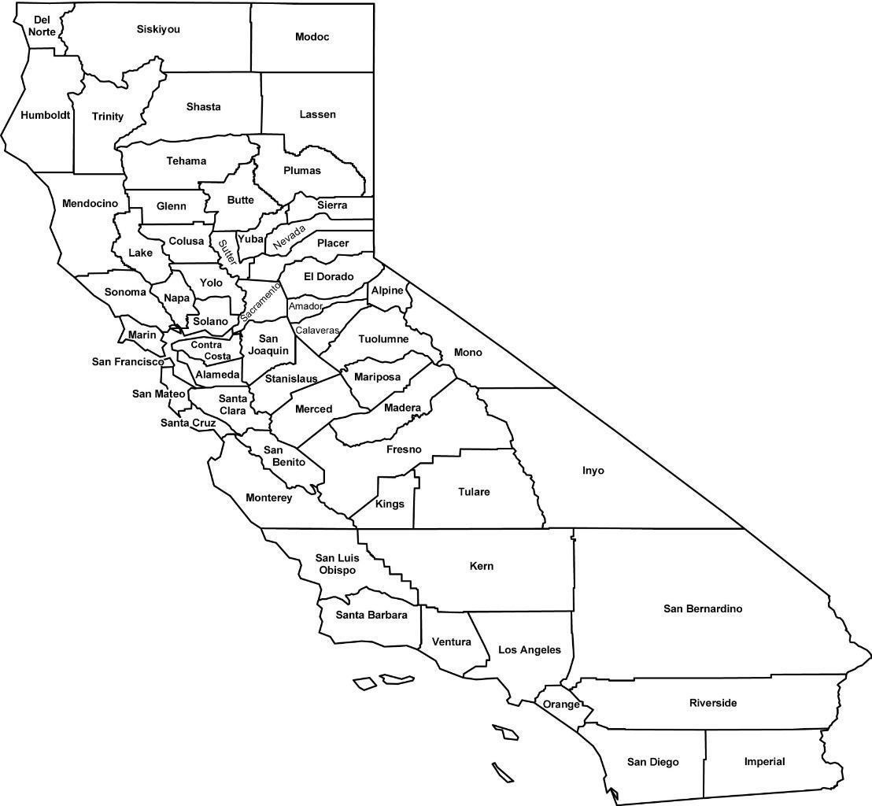
¿Qué es un PMP?
En California, un PMP debe de:
Tener licencia con la Junta de Control de Plagas Estructurales y/o con el Departamento de Reglamentación de Pesticidas (DPR).
Estar capacitado en IPM para escuelas y entornos de cuidado infantil.
  Gratis- Curso avanzado por DPR en línea para PMPs www.cdpr.ca.gov/schoolipm
  Solicite entrenamiento de UC IPM en línea Gratis www.ipm.ucdavis.edu/training/school-and-child-care-ipm.html

Slide 8
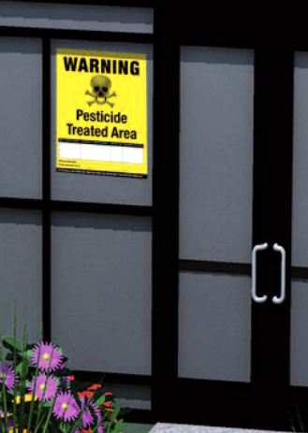
¿Qué es la Ley de Escuelas Saludables (HSA)?
Una ley de derecho-a-saber que informa a padres y empleados sobre el uso de pesticidas en escuelas públicas y centros de cuidado infantil.
Asegura ambientes de aprendizaje y cuidado saludables, y seguros para los niños de California.
Applica a escuelas públicas de K–12 y los centros de cuidado infantil con licencia públicos y privados.
No aplica a Cuidado Infantil Familiar en el Hogar.
Notes:
¿Alguien ha escuchado sobre la Ley de Escuelas Saludables (HSA)? ¿Qué me pueden decir sobre esta ley?
En el 2007, la Ley de California AB2865 extendió la Ley de Escuelas Saludables para incluir a los centros de cuidado infantil. Muchos proveedores de educación temprana desconocen sus responsabilidades bajo la HSA.
Aunque la HSA no aplica a el Cuidado Infantil Familiar en el hogar, hay un gran valor en proteger la salud de los niños al usar estrategias de IPM en estos ambientes. La guía para un manejo de plagas más seguro y el IPM específico para los hogares de cuidado infantil familiar están disponibles en el sitio web de CCHP: https://cchp.ucsf.edu/content/integrated-pest-management-toolkit-family-child-care-homes

Slide 9
Ley de Escuelas Saludables (HSA)
El Departamento de Reglamentación de Pesticidas de California (DPR) tiene la responsabilidad de ayudar a implementar la Ley de Escuelas Saludables.
Contacte al Programa de IPM para el Cuidado Infantil del DPR:
  https://www.cdpr.ca.gov/docs/schoolipm/
  Correos con preguntas a ccipmlist@cdpr.ca.gov
Notes:
¿Quién tiene la responsabilidad de ayudar a implementar la Ley de Escuelas Saludables? El Departamento de Reglamentación de Pesticidas de California (DPR) tiene la responsabilidad de ayudar a las escuelas y los centros de cuidado infantil con la implementación de practicas IPM.
Puede solicitar información del DPR de California sobre cómo empezar un programa de IPM en su establecimiento de cuidado infantil. Contacte al Programa de IPM para el Cuidado Infantil del DPR en https://www.cdpr.ca.gov/docs/schoolipm/
O mande un correo electrónico con sus preguntas a ccipmlist@cdpr.ca.gov

Slide 10
Entrenamiento de la Ley de Escuelas Saludables
La Ley de Escuelas Saludables requiere el cumplimiento de entrenamiento en HSA por todo aquel que use cualquier pesticida en una escuela o centro de cuidado infantil.
Las personas que deben cumplir con este entrenamiento pueden incluir: trabajadores de limpieza o del servicio de nutrición, jardineros, maestros, personal de cuidado infantil y profesionales del control de plagas.
Notes:
El DPR creó cursos gratuitos en línea para cumplir con este requisito de la Ley de Escuelas Saludables. Todos los cursos incluyen información sobre el manejo integrado de plagas (IPM), el uso seguro de pesticidas en las escuelas y centros de cuidado infantil, y los requisitos de informes y notificaciones de la Ley de Escuelas Saludables. Cada curso es un entrenamiento independiente, y solo se necesita tomar un curso para cumplir con el requisito de entrenamiento. El curso debe completarse anualmente.
El entrenamiento de nivel avanzado está diseñado para personas que toman decisiones sobre el manejo de plagas o brindan servicios en escuelas y guarderías. Este entrenamiento puede adaptarse mejor a los jardineros y profesionales de manejo de plagas con licencia. Al finalizar, los participantes del entrenamiento reciben una hora de crédito de educación continua para las licencias DPR y SPCB.
Los profesionales de manejo de plagas deben tomar el entrenamiento de nivel avanzado una vez cada vez que renueven su licencia.

Slide 11
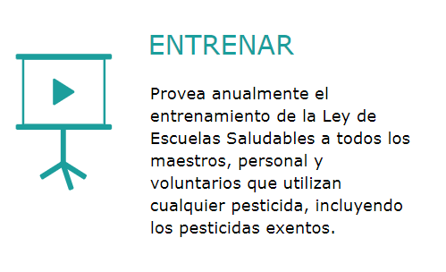
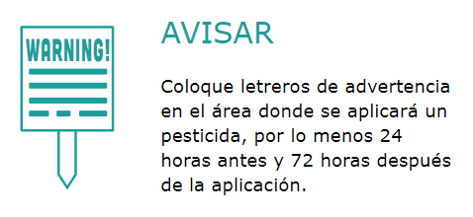
Requisitos de HSA para Centros de Cuidado Infantil
Notes:
Complete el entrenamiento de IPM
Este entrenamiento es un requisito para el coordinador de IPM y todo aquel que aplicará pesticidas (incluyendo desinfectantes y otros pesticidas exentos) en el programa de cuidado infantil.
El entrenamiento debe repetirse cada año
Es la responsabilidad de los centros de cuidado infantil asegurar que los empleados que usan pesticidas (incluyendo antimicrobianos) completen el entrenamiento anualmente.
Colocar letreros
Notifique a los padres y los empleados antes de aplicar un pesticida
Los letreros de advertencia se deben colocar en el área de aplicación de pesticidas no exentos (aerosoles, nebulizadores o gránulos no contenidos o polvo) .
Los letreros deben estar publicado 24 horas antes y mantenerse en lugar por 72 horas después del uso de pesticidas.
Es la responsabilidad de los centros de cuidado infantil asegurar que los letreros estén publicados 24 horas antes de y asegurar que se mantengan en lugar por 72 horas después del uso de pesticidas. Revise con su PMP y pregunte si tienen letreros que pueda usar. O puede usar el siguiente ejemplo O puede usar la siguiente plantilla proporcionada por DPR.

Slide 12
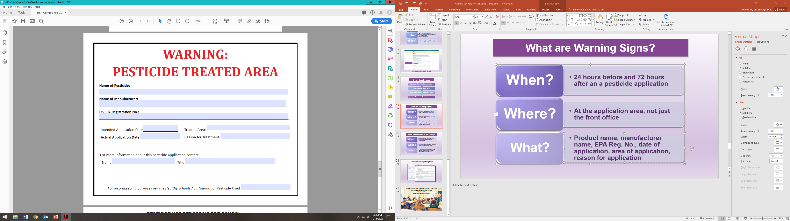
Plantilla:
Letrero de Aviso
Aviso:
Área tratada con pesticida
Nombre de pesticida
Nombre de fabricante
Número de Registración de EPA
Fecha de aplicación prevista
Fecha de aplicación actual
Áreas tratadas
Razón por tratamiento
Para más información sobre la aplicación de este pesticida, contacte a:
Nombre
Título
Para el propósito del mantenimiento de registro según la Ley de Escuelas Saludables: La cantidad de pesticida usado
Notes:
Hay varias plantillas disponibles por DPR para que usted y/o su PMP cumplan con el requisito de la Ley de Escuelas Saludables.
Una copia de este letrero puede mantenerse como parte de su registro. Solo asegure anotar la cantidad de pesticida que se aplicó.
Trabaje con su PMP para rellenar el nombre del pesticida, el fabricante, el numero de EPA, la cantidad de pesticida usado, y la razón por tratamiento.

Slide 13
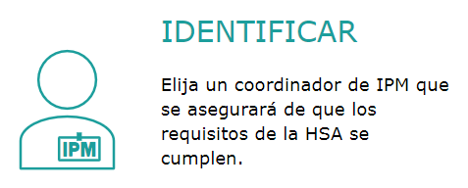
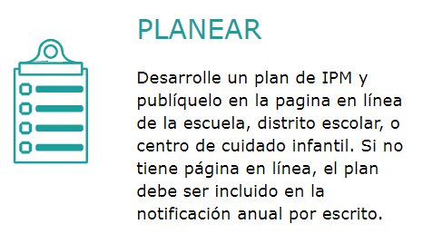
Requisitos de HSA para Centros de Cuidado Infantil
Notes:
Es posible que reconozca los siguientes pasos(las próximas 4 diapositivas):
Identifique a una persona dentro del centro que se asegurará de que los requisitos de la HSA se cumplan, esta persona será Coordinador de IPM
Desarrolle un plan de IPM
Use la plantilla proporcionada por el Departamento de Reglamentación de Pesticidas (DPR); o escriba su propio plan que incluya: nombre del coordinador de IPM, la lista de todos los pesticidas que espera aplicar (por el personal del centro o el PMP), y la fecha de cuando el plan será actualizado.
Publique el plan de IPM en la página de internet de su programa; si su programa no tiene página de internet, mande el plan de IPM a todos los padres, guardianes, y empleados con la notificación anual escrita.
Publique una copia física en el centro o la oficina del programa
Es la responsabilidad de los centros de cuidado infantil asegurar que haya una persona identificada como coordinador de IPM para asegurar que se cumplen con los requisitos de la Ley de Escuelas Saludables.
Incluya a su PMP en la creación de su plan de IPM.

Slide 14
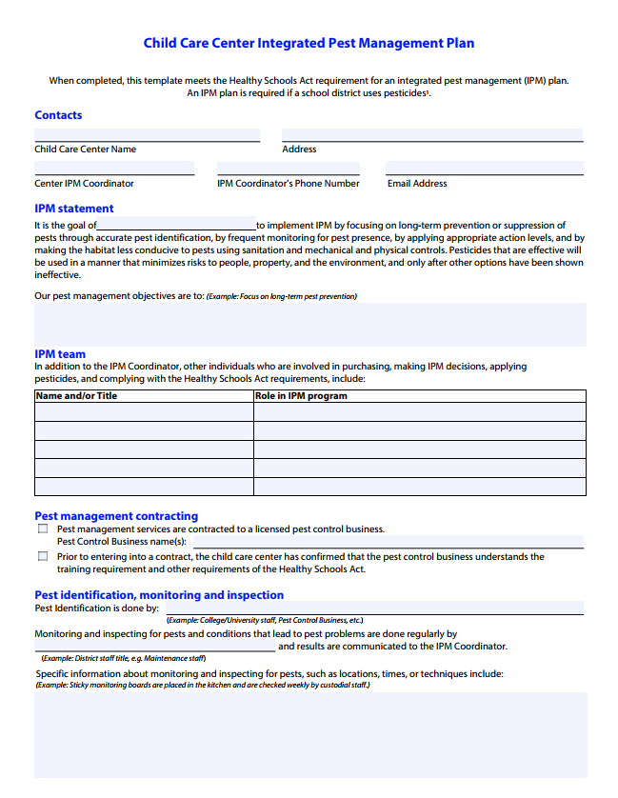
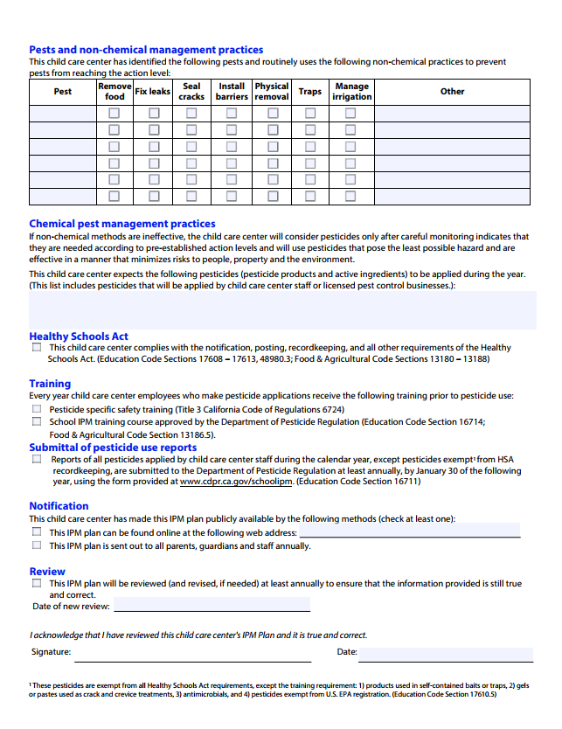
Plantilla:
Plan de Control de Manejo de Plagas (IPM)
Prácticas de manejo no-química y de plagas
Prácticas de manejo químicas contra las plagas
Ley de Escuelas Saludables
Entrenamiento
Someter informe de uso de pesticidas
Notificación
Revisión
Contacto
Declaración de IPM
Equipo de IPM
Contratación para el manejo de plagas
Identificación, monitoreo, e inspección
Notes:
¿No sabe por donde empezar? Utilice esta plantilla para guiarse en cada paso. Trabaje con su PMP para completar el plan de IPM.

Slide 15
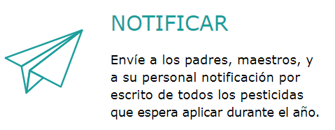
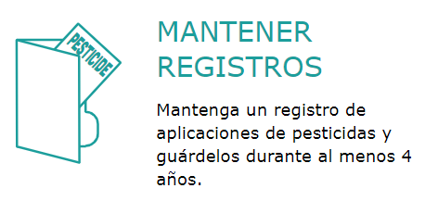
Requisitos de HSA para Centro de Cuidado Infantil
Notes:
Notificar
Cada año, debe notificar por escrito a los padres y empleados sobre todos los pesticidas (no exentos) que espera aplicar en el centro ya sea por empleados o por profesionales en el manejo de pesticidas durante el año. Su PMP puede proporcionarle una lista de pesticidas que ellos planean o esperan usar durante el año escolar.
Mantener Registros
Mantenga registro de los pesticidas no exentos (aerosoles, nebulizadores, gránulos no contenidos, o polvo) usados por el personal o contratistas, de los últimos cuatro años. Es la responsabilidad de los centros de cuidado infantil asegurar que hay un mantenimiento de registros. Su PMP le puede proporcionar copias de sus notas para que las aguarde como parte de sus registros.

Slide 16
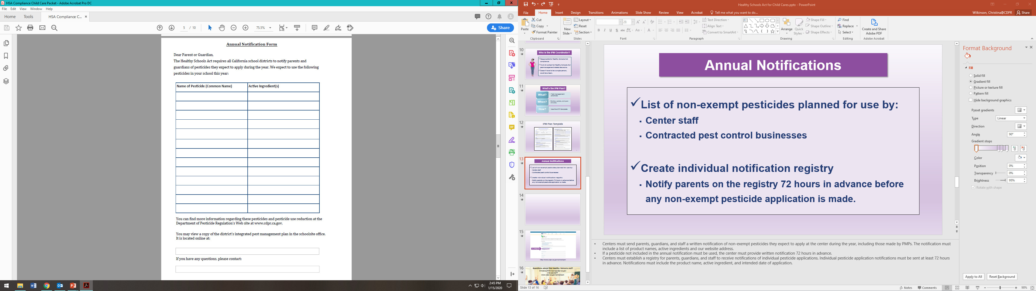

Plantilla:
Forma de Notificación Anual
Estimados padres y guardianes,
La Ley de Escuelas Saludables requiere que todos los distritos escolares de California notifiquen a los padres y guardianes sobre el uso de pesticidas que esperan aplicar durante el año. Nosotros esperamos usar los siguientes pesticidas en su escuela este año.
Puede encontrar más información sobre estos pesticidas y la reducción del uso de pesticidas a través de la página web del Departamento de Reglamentación de pesticidas en www.cdpr.ca.gov.
Nombre de pesticida (nombre común)
Ingrediente(s) Activo
Puede ver una copia del plan de manejo integrado de plagas en la oficina de la escuela. Esta ubicado en el sitio web:_________
Si tiene preguntas, contacte a ______.
Notes:
Aquí hay otra plantilla que le ayudará a cumplir con los requisitos de la notificación anual.

Slide 17
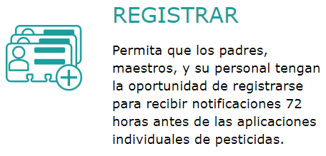
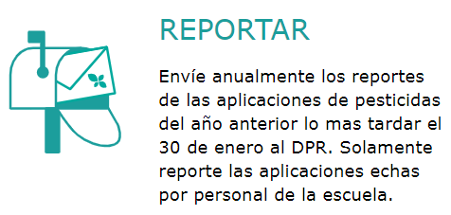
Requisitos de HSA para Centros de Cuidado Infantil
Notes:
Registrar
Mantener una lista de padres y personal que deseen saber cuándo se van a utilizar pesticidas no exentos (aerosoles, nebulizadores, gránulos no contenidos, o polvo)
Notifique a todos en la lista temprano, al menos 72 horas antes de que se usen
Asegúrese de reportar el uso de pesticidas no exentos (aerosoles, nebulizadores, gránulos no contenidos, o polvo) cada año.
enviar informes de uso de pesticidas (PUR) para las aplicaciones de pesticidas realizadas por los empleados de las escuelas al DPR anualmente o con mayor frecuencia
NO envíe informes de uso de pesticidas para pesticidas aplicados por contratistas; los profesionales del manejo de plagas presentarán sus propios informes PUR al DPR
enviar informes a más tardar el 30 de enero del año anterior (por ejemplo, enviar sus informes de 2023 a más tardar el 30 de enero de 2022)
use el formulario HSA-118 del DPR (Informes de uso de pesticidas para empleados de escuelas y centros de cuidado infantil) que está disponible en el sitio web de IPM escolar del DPR https://www.cdpr.ca.gov/docs/schoolipm/

Slide 18
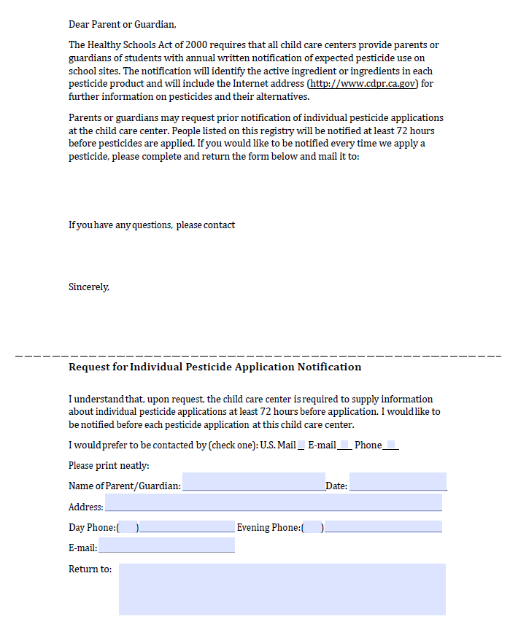
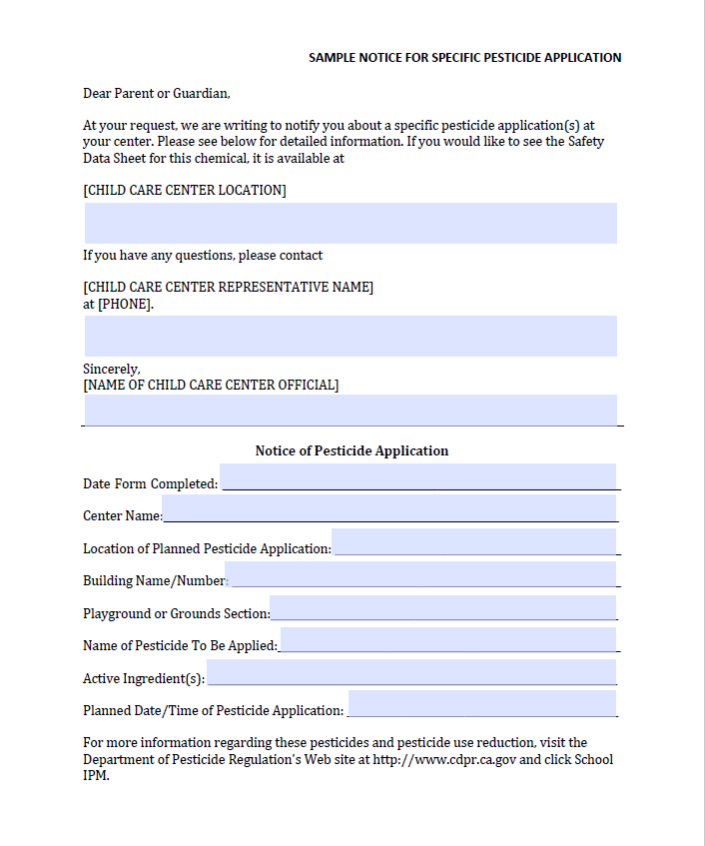
Plantilla:
Registro para Notificación Individual
La Ley de Escuelas Saludables 2000 requiere que todos los centros de cuidado infantil proporcionen a los padres y guardianes con notificaciones escritas anualmente sobre los pesticidas que esperan usar en las instalaciones de la escuela. La notificación identificará el ingrediente activo o los ingredientes en cada producto pesticida. También se proporcionará la página web www.cdpr.ca.gov para más información sobre pesticidas y sus alternativas.
Padres y guardianes puede solicitar notificación previa sobre aplicaciones individuales de pesticidas usadas en el centro de cuidado infantil. Personas en la lista de registro serán notificadas por lo menos 27 horas antes de la aplicación del pesticida. Si quiere ser notificado cada ves que se aplique un pesticida, por favor complete y devuelva las forma de abajo.
Notes:
Use este aviso de muestra cuando los padres se registren para recibir una notificación por adelantado de cada aplicación de pesticida. Esta notificación es responsabilidad del centro de cuidado infantil, pero si está trabajando con un PMP, pregúntele qué producto se usará, el ingrediente activo y dónde se usaría.

Slide 19
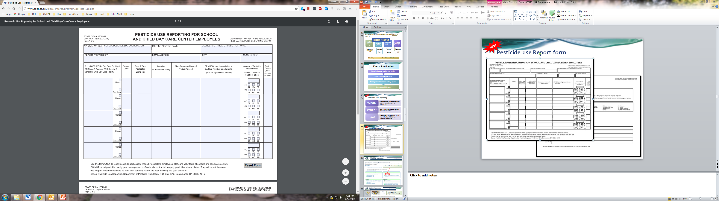
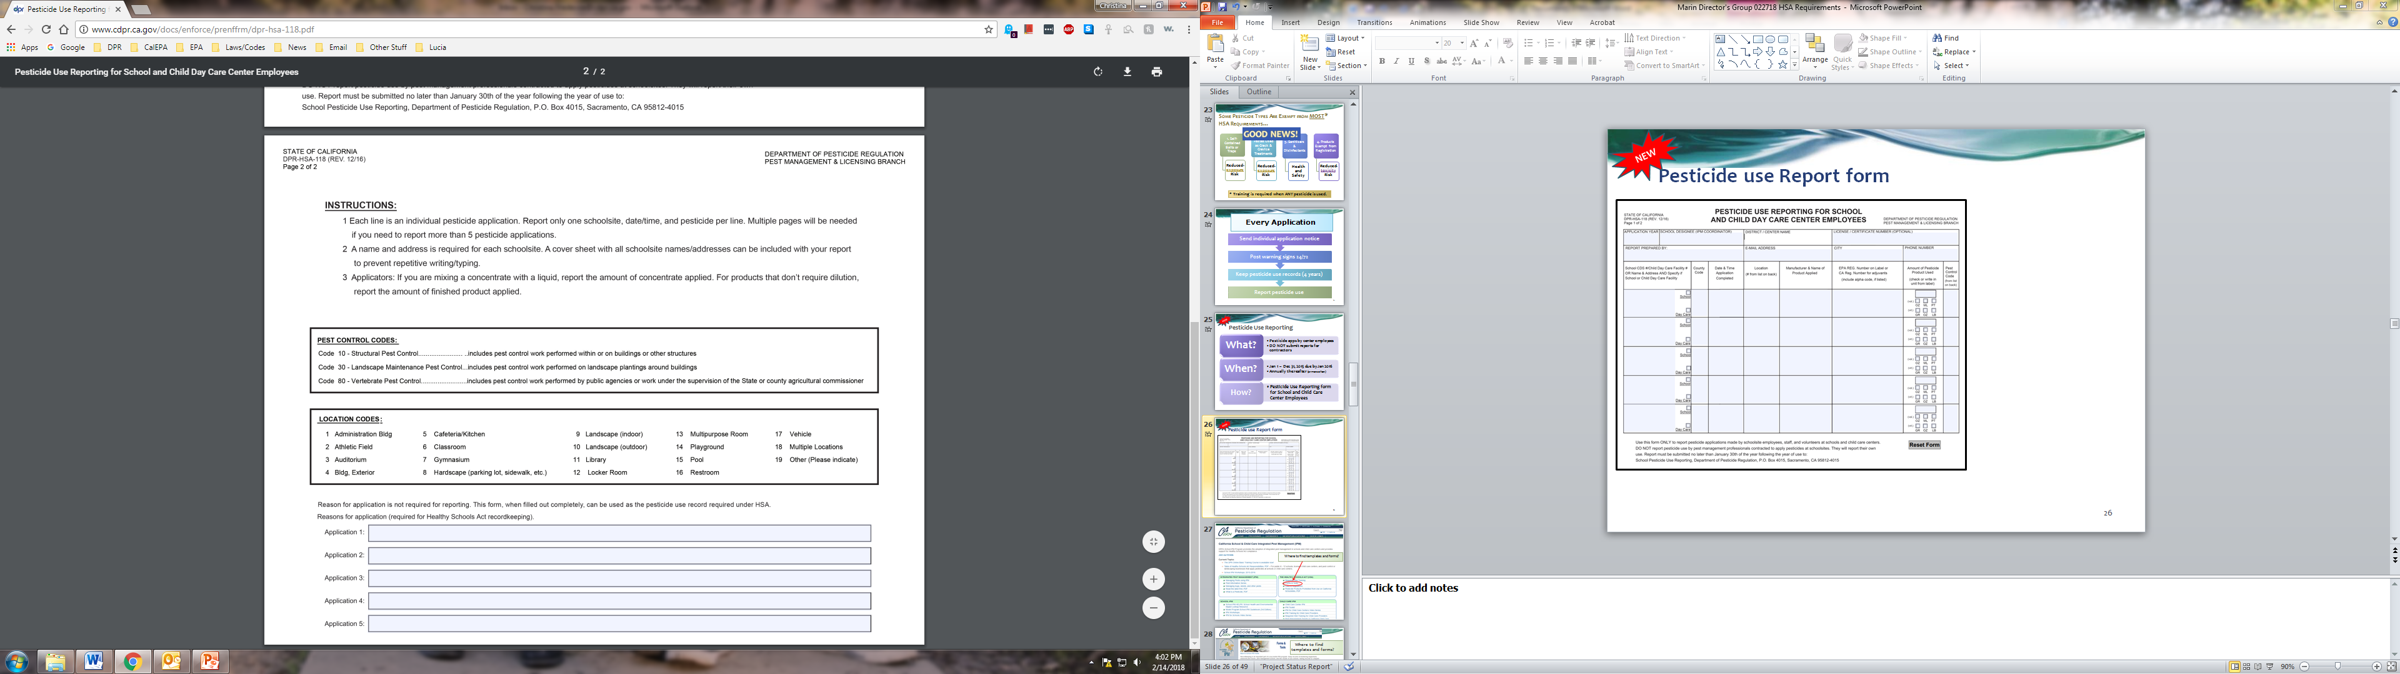
Formulario de informe de uso de pesticidas
para el personal de cuidado infantil
Notes:
Y este formulario es el Formulario de uso de pesticidas (o PUR) para cualquier miembro del personal que esté usando pesticidas no exentos. Solo debe completarse una vez al año, a más tardar el 30 de enero. Nuevamente, solo si usa pesticidas no exentos como bombas y aerosoles.

Slide 20
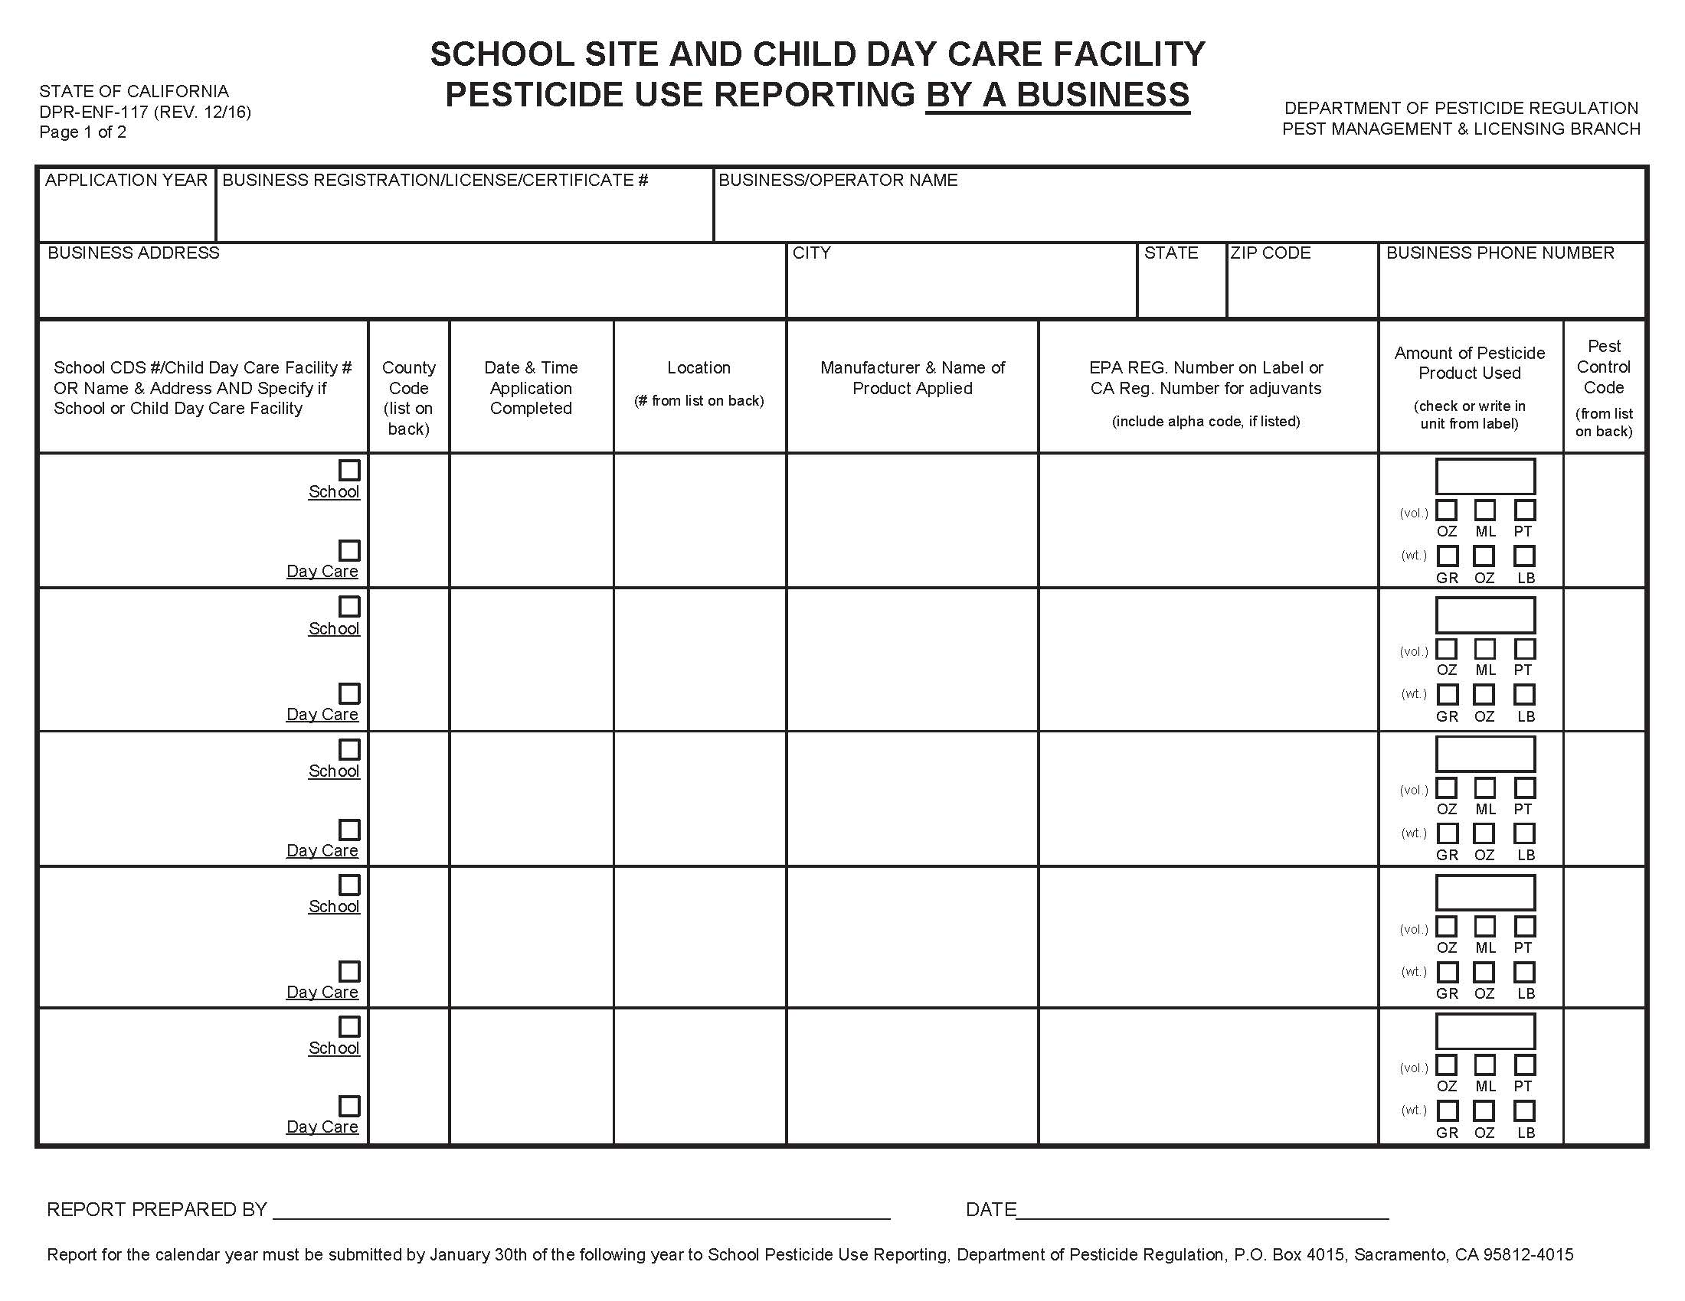
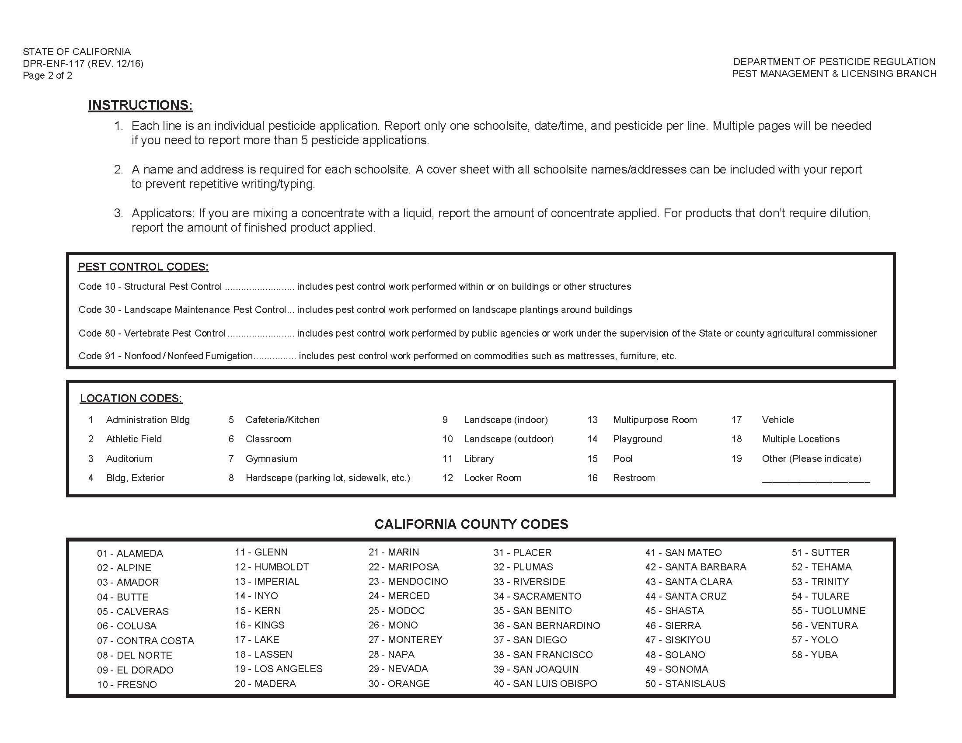
Formulario de informe de uso de pesticidas
para los negocios de PMP
Notes:
Este formulario es para los negocios de control de plagas que aplican pesticidas. Esta forma es responsabilidad del PMP. Esto es solo para negocios, no para el personal de cuidado infantil.

Slide 21
Contratando a un PMP para prácticas IPM
Sea un consumidor informado:
“Natural”, “verde”, “ecológico” y “seguro” son términos ambiguos. Tenga en cuenta las tácticas que pueden prometer ser más seguras pero que en realidad no lo son.
Pregunta por precios y garantías:
  ¿Qué se incluye en un contrato de IPM?
  ¿Cobran por visita o por hora o una cuota mensual o anual?
  ¿Volverán si el plan de tratamiento no funciona?
Considere hablar con al menos tres PMP antes de contratar uno.
Notes:
Una meta importante de la HSA es usar menos pesticidas en los lugares donde los niños aprenden y juegan. ¡Ahí es donde entra el IPM!
Pregunte acerca de soluciones a largo plazo en lugar de una solución rápida. Un PMP que practica el MIP es más que un “exterminador”. Sugerirán estrategias de IPM, como deshacerse del hábitat de la plaga o monitorear la actividad de la plaga, en lugar de solo rociar mensualmente o si la plaga reaparece.

Slide 22
Contratando a un PMP para prácticas IPM
Verifique:
El PMP debe tener licencia para brindar servicios de control de plagas. Verifique que sea una licencia otorgada por DPR o la Junta de Control de Plagas Estructurales.
Han sido capacitados en IPM como lo requiere la Ley de Escuelas Saludables.
Preguntar acerca de:
Prácticas de IPM que el PMP puede realizar como parte de los servicios de rutina
Prácticas de IPM que el personal del centro puede hacer
Inspección y monitoreo periódicos de posibles problemas de plagas en lugar de depender de aplicaciones programadas de pesticidas
Certificaciones por 3^{era} parte en IPM y prácticas ambientalmente sostenibles
Notes:
El propósito de la concesión de licencias es garantizar que aquellos con un impacto potencial en la salud, la seguridad y el bienestar del público cumplan con los estándares mínimos de capacitación y experiencia, estén vinculados, asegurados y puedan ser regulados para proteger a las personas y el medio ambiente de California.
Todos los profesionales de manejo de plagas (PMP) deben tener una licencia del Estado de California. Puede verificar si una empresa o un individuo tiene una licencia emitida por la Junta de Control de Plagas Estructurales en www.pestboard.ca.gov. Tener una licencia de la junta de control de plagas estructurales significa que están autorizados para controlar plagas domésticas que pueden invadir hogares o estructuras mediante la realización de cualquier trabajo, incluida la realización de reparaciones estructurales o reemplazos, el uso de pesticidas o dispositivos mecánicos con el fin de eliminar, exterminar, controlar o prevenir infestaciones. Una persona con licencia habrá aprobado el examen y habrá completado el proceso de escaneo de huellas dactilares en vivo.
Puede verificar si una persona tiene una licencia SPCB actual en línea en: https://www.pestboard.ca.gov/license.shtml
Puede verificar si una persona tiene una licencia DPR actual en línea en: https://www.cdpr.ca.gov/docs/license/currlic.htm
3. Los PMP deben estar capacitados en IPM para escuelas y guarderías. El Programa de IPM en todo el estado de la UC ofrece un curso en línea gratuito para PMP titulado Brindar servicios de IPM en escuelas y entornos de cuidado infantil. Pide constancia de que tu PMP ha realizado el curso.
4. Algunos PMP pueden tener una certificación de terceros que demuestre habilidades adicionales en IPM y prácticas ambientalmente sensibles. Revise cada tipo de certificación antes de elegir un PMP.

Slide 23

Contratando a un PMP para prácticas IPM
Infórmese:
Los niños pequeños son excepcionalmente vulnerables a la exposición a plagas y pesticidas.
Tienen más actividad mano a boca que los adultos.
Tocan y muerden juguetes, equipos y superficies mientras juegan activamente en interiores y exteriores.
Notes:
Existen muchas preocupaciones asociadas con la exposición a los pesticidas. De hecho, el riesgo de la exposición puede ser mayor que el beneficio de matar las plagas. Muchos estudios han demostrado que la exposición a los pesticidas puede causar reacciones inmediatas como sarpullido o dificultad para respirar. La exposición a pesticidas durante mucho tiempo también puede causar enfermedades o afectar el desarrollo. Los estudios muestran que los niños expuestos regularmente a niveles bajos de pesticidas pueden no envenenarse ni enfermarse de inmediato, pero pueden sufrir problemas de salud que no se manifiestan durante muchos años.

Slide 24
Contratando a un PMP para prácticas IPM
Asegurar:
El PMP implementará estrategias de IPM con un enfoque en la prevención y solo usará pesticidas como último recurso.
El PMP lo mantendrá informado sobre sus actividades de inspección, vigilancia y prevención.
El PMP le dirá si existen problemas potenciales de acceso, alimentos, agua o refugio que podrían atraer plagas y qué pasos tomar para corregir la situación.
Notes:
Pida información sobre cualquier problema de plagas identificado y las razones detrás de cualquier plan de tratamiento.

Slide 25
Contratando a un PMP para prácticas IPM
Asegurar:
Que cualquier aplicación necesaria de pesticidas solo ocurriría en áreas que no estén al alcance de los niños o cuando no haya niños en la propiedad.
Que cualquier pesticida utilizado sería el de menor riesgo disponible y estaría exento de los requisitos de la Ley de Escuelas Saludables, como cebos autónomos, geles/pastas para grietas y huecos, y pesticidas de riesgo mínimo exentos del registro de la EPA.

Slide 26
Contratando a un PMP para prácticas IPM
Esfuerzo de Grupo:
El IPM exitoso depende de la comunicación entre el personal de cuidado infantil y los profesionales del manejo de plagas. IPM es un esfuerzo de grupo.
Comunique los niveles de plagas que son tolerables e intolerables. Por ejemplo, puede tolerar hormigas en el patio, pero no dentro del centro.
Informe al PMP de cualquier cambio en la presencia de plagas que observe entre visitas.
Notes:
IPM puede parecer diferente a lo que está acostumbrado, pero puede ser eficaz para controlar todo tipo de plagas y crear un entorno de aprendizaje/trabajo saludable para los niños y el personal. Pida ver las listas de verificación u otros documentos que utilicen para el control.

Slide 27
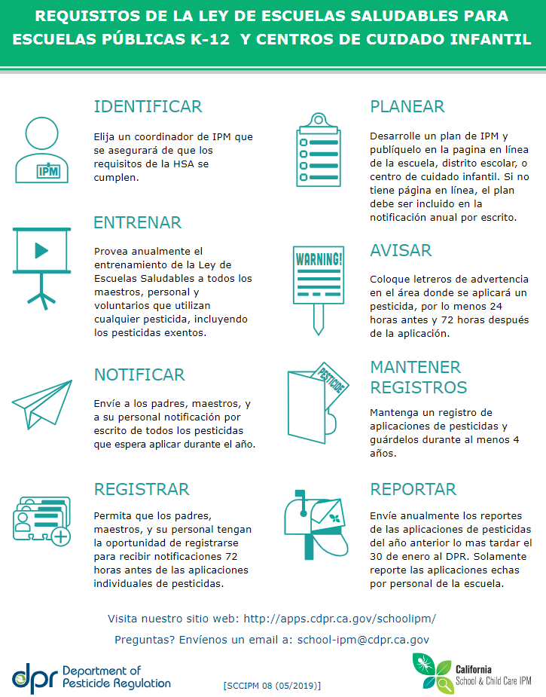
Contratando a un PMP para prácticas IPM
En parejas:
Trabajen juntos y discutan cómo su programa cumplirá con los requisitos de la Ley de Escuelas Saludables para notificar, registrar, mantener registros y reportar.
Incluya a su PMP en su plan de IPM.

Slide 28
Plantilla:
Plan de Manejo Integrado para el Control de Plagas
Equipo de IPM
Contratación para el manejo de plagas
Identificación, monitoreo, e inspección
Notes:
La plantilla del Plan IPM tiene una sección llamada Contratación de manejo de plagas que documenta que el PMP cumple con los requisitos de la Ley de Escuelas Saludables. También puede agregar su PMP a su equipo de IPM. Y puede incluir a su PMP como la persona que realiza la identificación, el control y la inspección de plagas.

Slide 29

¿Cómo podría verse el IPM de un PMP?
Un PMP que usa IPM puede pasar su tiempo inspeccionando la propiedad, monitoreando plagas e implementando estrategias de prevención en lugar de aplicar pesticidas.
Es posible que tengan sugerencias para el diseño de su jardín o para regar su jardín que reducirán la probabilidad de plagas.

Slide 30
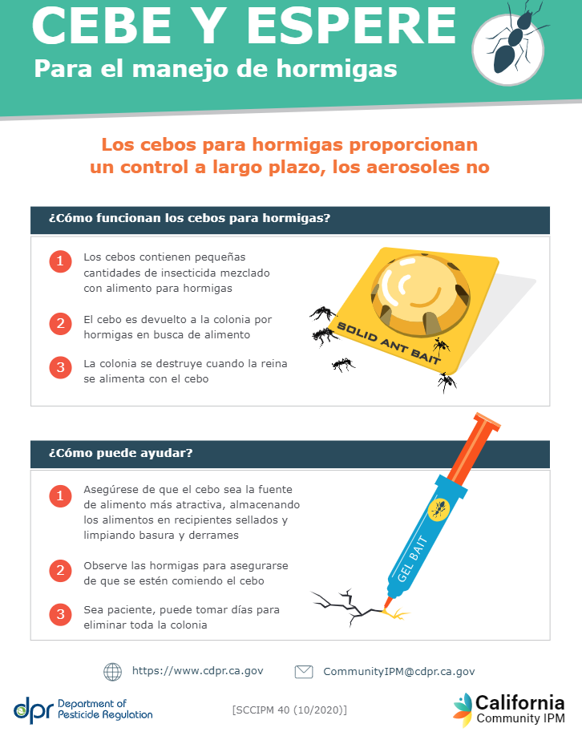
¿Cómo podría verse el IPM de un PMP?
Deben usar pesticidas de bajo riesgo, exentos de la Ley de Escuelas Saludables, tales como:
Cebos autónomos
Geles/pastas para las grietas y huecos
Trampas
Pesticidas de riesgo mínimo exentos del registro de la EPA

Slide 31
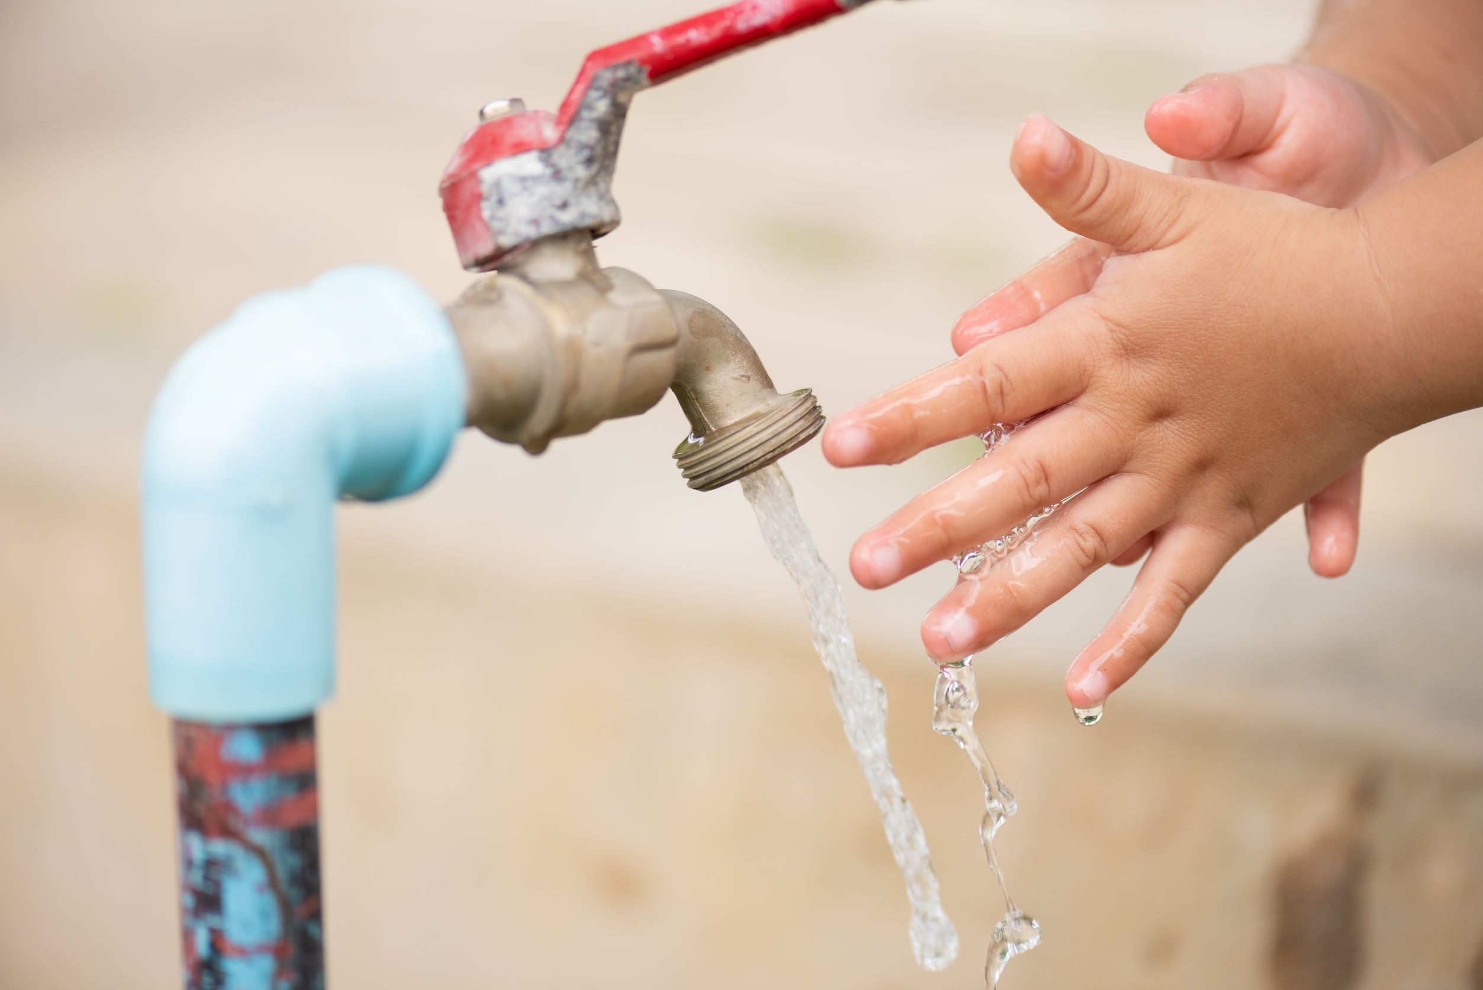
¿Cómo podría verse el IPM de un PMP?
El PMP posiblemente…
Señale problemas como brechas en edificios y tuberías con fugas.
Pida que sea paciente porque IPM lleva tiempo y es posible que no vea los resultados de inmediato.
Sugiera múltiples visitas, ya que muy pocas infestaciones se controlan en una sola visita
Notes:
IPM no es una "solución rápida". Es una estrategia a largo plazo para cuidar sus instalaciones y controlar las plagas.

Slide 32

Prueba
Los requisitos de la Ley de Escuelas Saludables no aplican si contrato a un PMP.
Verdad
Falso

Slide 33
Prueba
Los requisitos de la Ley de Escuelas Saludables no aplican si contrato a un PMP.
Verdad
Falso
Notes:
Puntos de conversación:
Los requisitos de la Ley de Escuelas Saludables deben seguirse incluso cuando contrate a un profesional de control de plagas.
Capacitar a cualquier persona que aplique pesticidas; debe completar el requisito de capacitación antes de usar pesticidas en los centros de cuidado infantil.
Coloque el letrero 24 horas antes y 72 horas después de aplicar pesticidas
Identificar un coordinador de IPM, a veces este es el director del centro, a veces es el gerente de las instalaciones, a veces es otro miembro del personal o administrador
Plan: cree un plan de IPM, utilice la plantilla de DPR
Proporcionar un aviso por adelantado a los padres y al personal sobre el registro de notificaciones de que se realizará una aplicación de pesticidas
Reporte el uso de pesticidas al DPR usando el formulario PUR
Notifique a las familias anualmente sobre cualquier pesticida que pueda usarse (por el personal de su centro o por un PMP)
Registro- Mantenga registros del uso de pesticidas durante al menos 4 años.
Discuta, de antemano, cómo se cumplirán los requisitos de la HSA.. ¿El PMP se encargará de cumplir con los requisitos como parte del proceso de manejo de plagas?

Slide 34
Prueba
Cuál declaración no es correcta:
Un profesional de manejo de plagas usando IPM
puede pasar tiempo inspeccionando la propiedad
monitoreará las plagas y signos de plagas
utilizará estrategias de prevención de plagas
nunca considerará el uso de pesticidas

Slide 35
Prueba
Cuál declaración no es correcta:
Un profesional de manejo de plagas usando IPM
puede pasar tiempo inspeccionando la propiedad
monitoreará las plagas y signos de plagas
utilizará estrategias de prevención de plagas
nunca considerará el uso de pesticidas
Notes:
Puntos de conversación:
Un PMP que usa IPM puede usar pesticidas de cebo. Los pesticidas no exentos pueden usarse como último recurso para infestaciones graves, pero la mayoría deben usarse de acuerdo con los requisitos de notificación, publicación, mantenimiento de registros e informes de la HSA.

Slide 36
Prueba
Comunicarse con su profesional de manejo de plagas le ayudará a implementar estrategias efectivas de IPM para su programa
Verdad
Falso

Slide 37
Prueba
Comunicarse con su profesional de manejo de plagas le ayudará a implementar estrategias efectivas de IPM para su programa
Verdad
Falso
Notes:
La comunicación es importante para un IPM eficaz en su programa.

Slide 38
Prueba
Es importante comunicarse con su profesional de control de plagas porque
Le ayudará a implementar estrategias efectivas de IPM.
Le ayudará a cumplir con los requisitos de la Ley de Escuelas Saludables.
Ayudará a mantener su edificio y propiedad seguros para los niños y el personal.
Todo lo anterior

Slide 39
Prueba
Es importante comunicarse con su profesional de control de plagas porque
Le ayudará a implementar estrategias efectivas de IPM.
Le ayudará a cumplir con los requisitos de la Ley de Escuelas Saludables.
Ayudará a mantener su edificio y propiedad seguros para los niños y el personal.
Todo lo anterior

Slide 40
Ejercicio
Situación:
Los niños han estado cavando en el jardín. ¡Están emocionados por la enorme cantidad de hormigas rojas que ven! Le preocupa que puedan ser hormigas bravas porque un programa de cuidado infantil vecino las ha tenido. Le preocupa que los niños puedan ser mordidos cuando juegan afuera.
Nunca ha contratado a un PMP antes, pero cree que este es el momento de llamar a un profesional. ¿Por dónde empiezas? ¿Qué vas a preguntar?
Divídase en parejas o solicite dos voluntarios que asumirán los roles de PMP y director de cuidado infantil/coordinador de IPM.
Notes:
Puntos de conversación:
Comience por obtener recomendaciones de colegas, vecinos, amigos o familiares sobre los servicios de control de plagas que han utilizado.
Verifique que el PMP que contrate tenga licencia de la Junta de Pesticidas Estructurales y del Departamento de Regulación de Pesticidas (DPR).
Asegúrate de que ellos
Han sido capacitados en IPM para escuelas y guarderías.
Antes de rociar, usarán pesticidas que tienen el riesgo más bajo disponible y están exentos de los requisitos de la Ley de Escuelas Saludables, como cebos autónomos, geles/pastas para grietas y hendiduras, y pesticidas de riesgo mínimo exentos del registro de la EPA.
Solo aplicarán pesticidas en áreas que no estén al alcance de los niños o cuando no haya niños en la propiedad.
Trabajen juntos en cómo cumplirán con los requisitos de notificación, registro, mantenimiento de registros y presentación de informes de la Ley de Escuelas Saludables. Si usan pesticidas, ¿completarán el Informe Anual de Uso de Pesticidas requerido?¿Publicará carteles 24 horas antes y 72 horas después de que se apliquen los pesticidas? (recuerde, es responsabilidad del coordinador de IPM del centro colocar las señales de advertencia, incluso si la solicitud la realiza un PMP) ¿Le proporcionarán registros para que los tenga en el archivo? ¿Proporcionarán ideas para el IPM y seguimiento de monitoreo?
Las hormigas de fuego son comunes en climas cálidos durante todo el año, como Los Ángeles y San Diego. (Nota: las hormigas de fuego pican y presentan riesgos potenciales para la salud. Las hormigas de fuego son diferentes de las hormigas cosechadoras rojas y es mejor que las maneje un PMP).
Otras razones para contratar a un profesional de control de plagas incluyen: ahorrar tiempo, tener habilidades especiales para colocar y deshacerse de lo que hay en las trampas, pueden tener equipo especial y habilidades para llegar a lugares de difícil acceso, tienen la experiencia para identificar muchas plagas.

Slide 41

Aprenda más
Para obtener más consejos para ayudar a su programa de cuidado infantil a implementar estrategias exitosas de IPM:
Visite el sitio web de IPM de cuidado infantil del DPR: https://www.cdpr.ca.gov/docs/schoolipm/
o envíe un correo ccipmlist@cdpr.ca.gov
Visite el sitio web de UCSF CCHP: https://cchp.ucsf.edu
Visite el sitio web de UC IPM: http://ipm.ucanr.edu

Slide 42
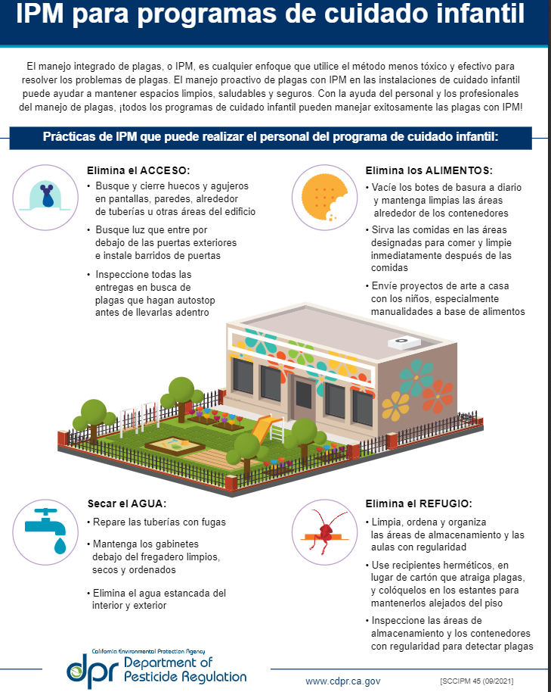
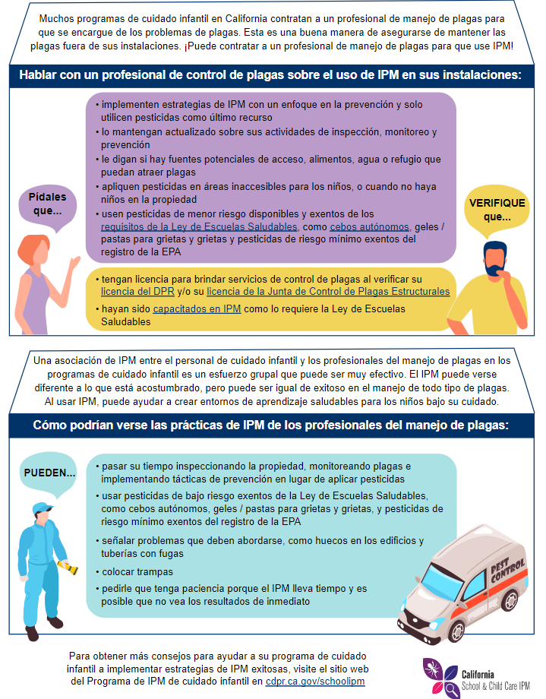
Más información

